Slide 1
שיעור 4 - לולאות

Slide 2
תוכן
רענון
הצורך בלולאות
סוגי לולאות
לולאות בתוך לולאות
תרגול קוד

Slide 3
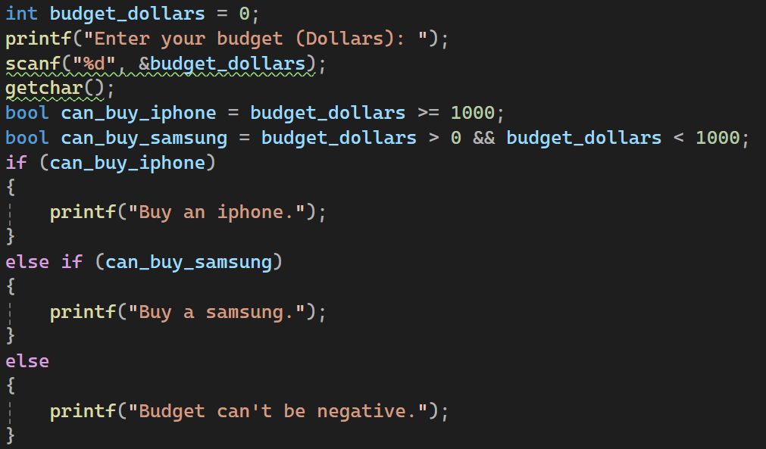
רענון - תנאים

Slide 4
לולאות

Slide 5
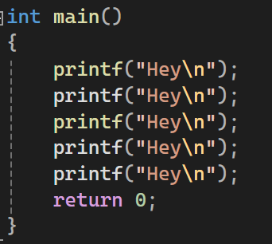
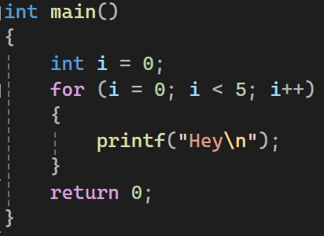
הצורך בלולאות
בשפות תכנות, לולאות מאפשרות לנו להריץ קטע קוד בלופ למשך כמות פעמים מסוימת, לכן השם לולאה.
דוגמה לשימוש:
עם לולאות

Slide 6
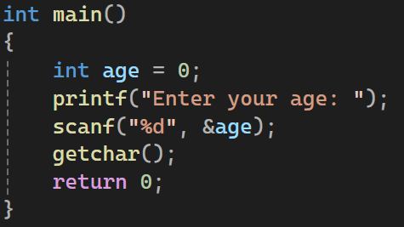
דוגמה יותר פרקטית
Notes:
להסביר איך לולאות יכולות לעזור בבדיקת קלט

Slide 7
סוגי לולאות

Slide 8
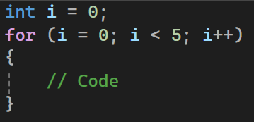
לולאת For
לולאת For מאפשרת לנו לבצע קוד כמות פעמים ידועה מראש, כלומר אני יודע שאני צריך להריץ את הקטע קוד שלי 5 פעמים, אז אני יכול להשתמש בלולאת for כדי להריץ 5 פעמים את הקטע קוד.
לולאת For משתמשת במשתנה שמטרתו לספור את כמות הפעמים שהקוד רץ עד כה.
לדוגמה בהתחלה הערך יהיה של המשתנה יהיה 0, לאחר הרצה אחת הוא יעלה ל1, אחרי זה 2, ואז 3, 4 ובסוף שהוא יגיע ל5 הלולאה תעצור.
דוגמה בקוד:
למקרה שלא ידעת, הפקודה i++ מגדילה את i באחד.

Slide 9
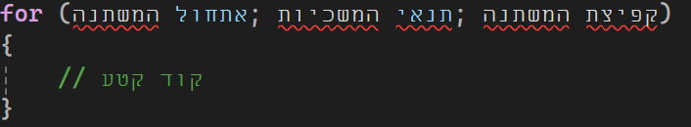
מאפיינים של לולאת For
בשביל להריץ לולאת For, צריך להגדיר 3 דברים.
1. הערך ההתחלתי של המשתנה הסופר – כלומר מאיזה מספר מתחילים לספור.
2. התנאי המשכיות של הלולאה – כלומר תנאי שאומר מתי הלולאה ממשיכה (לדוגמה, אם המשתנה הסופר גדול מ5), כל עוד התנאי נכון הלולאה תמשיך לרוץ.
3. הערך קפיצה של המשתנה הסופר – אחרי כל הרצה של קטע קוד, כמה להגדיל את המשתנה הסופר (לא תמיד נרצה להגדיל ב1).

Slide 10
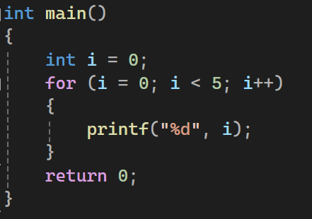
מה ידפיס הקטע קוד הבא?
01234
54321
כלום
12345

Slide 11
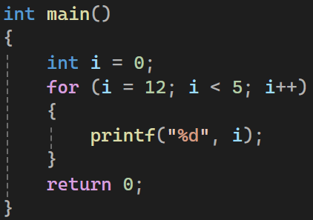
מה ידפיס הקטע קוד הבא?
12345
54321
כלום
תהיה שגיאה

Slide 12
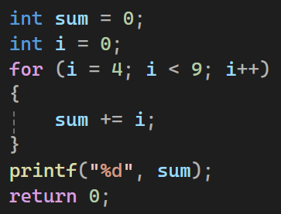
מה ידפיס הקטע קוד הבא?
39
30
0
תהיה שגיאה

Slide 13
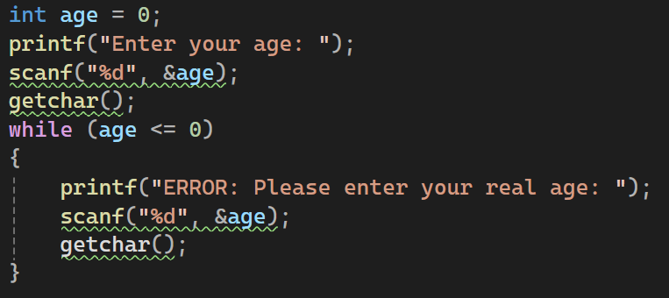
לולאת While
לולאת While מאפשרת לנו לבצע קוד כמות פעמים שלא ידועה מראש.
לולאת While לא משתמשת בסופר כמו לולאת for, היא פשוט ממשיכה לרוץ כל עוד תנאים מסוים נכון.
דוגמה בקוד:
בקטע קוד הזה ניתן לראות בדיקת קלט בעזרת לולאת While.

Slide 14
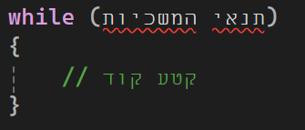
מאפיינים של לולאת While
בלולאת While צריך להגדיר רק מאפיין אחד, תנאי המשכיות.

Slide 15
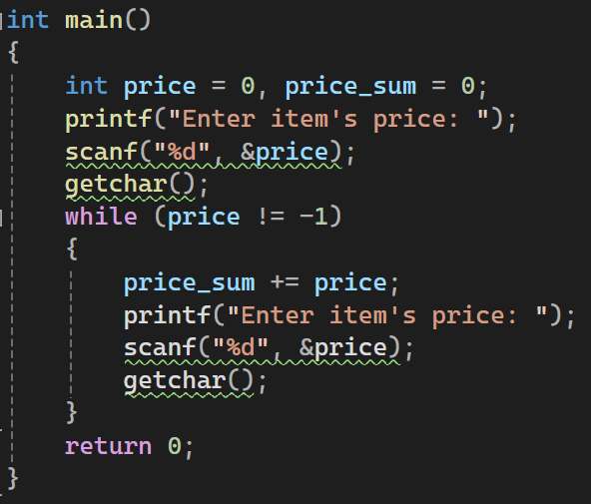
מה יהיה הערך של המשתנה price_sum אם המשתמש יכניס את המספרים: 100,33,232,11 ואז יכניס -1?
375
8456845
376
תהיה שגיאה

Slide 16
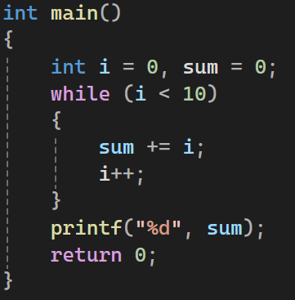
מה יודפס בקטע קוד הבא?
45
55
0
תהיה שגיאה

Slide 17
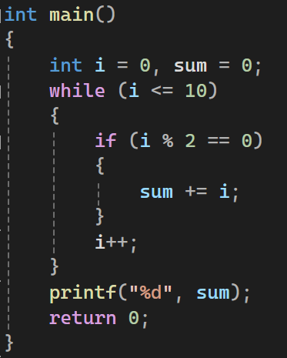
מה יודפס בקטע קוד הבא?
0
55
30
תהיה שגיאה

Slide 18
איזה מהמשפטים הבאים נכון?
כל לולאת for יכולה להירשם בעזרת לולאת while וכל לולאת while יכולה להירשם בעזרת לולאת for.
כל לולאת for לא יכולה להירשם בעזרת לולאת while וכל לולאת while לא יכולה להירשם בעזרת לולאת for.

Slide 19
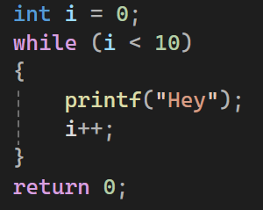
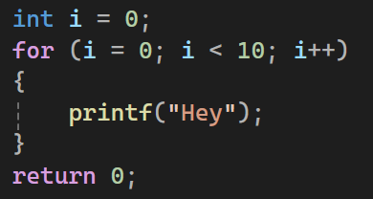
דוגמה
==

Slide 20
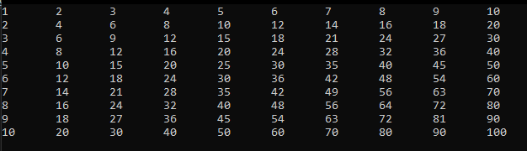
תרגול קוד – לוח הכפל
כתבי קטע קוד שמדפיס למסך את לוח הכפל.
דוגמה:

Slide 21
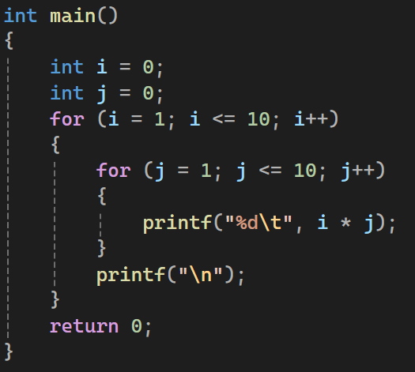
תשובה

Slide 22
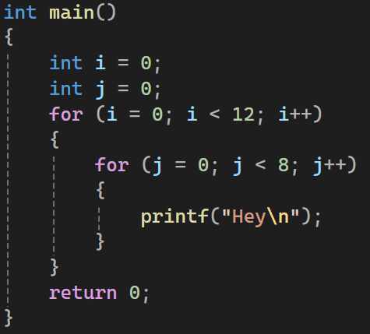
שאלה – כמה פעמים תודפס המילה Hey למסך?
התשובה היא 96, מכוון שבלולאה הפנימית יש 8 הדפסות, ואנחנו מריצים את הלולאה הפנימית 12 פעמים, לכן יהיה 12*8 הדפסות.

Slide 23
סיימנו לולאות

Slide 24
תרגול קוד – מיני בנק

Slide 25
תרגול קוד – מיני בנק
התרגול לשיעור הזה הוא כתיבת תוכנית שתדמה בנק. התוכנית תאפשר לנו לבצע 5 פעולות והמשתמש יבחר כל פעם איזה פעולה לבצע.
1. למשוך כסף.
2. להפקיד כסף.
3. לצפות בכמות כסף שלי.
4. לצפות במשיכה האחרונה שעשיתי.
5. לצפות בהפקדה האחרונה שעשיתי.
המשתמש כל פעם יצטרך לבחור אחת מן הפעולות הבאות, שימי לב שהתוכנית לא תפסיק לרוץ לאחר ביצוע פעולה, אלא תחזור על עצמה ותבצע פעולה אחרת שהמשתמש בוחר (קטע קוד שחוזר על עצמו שוב ושוב, מתאים מאוד ללולאה).
כאשר נפעיל את התוכנית יהיה רשום הודעת "ברוך הבא לבנק" וגם יודפס כמות הכסף שיש למשתמש. לאחר מכן הוא יוכל לבחור אחת מ5 הפעולות לביצוע.

Slide 26
דוגמת הרצה

Slide 27
סיימנו

